Slide 1

TRƯỜNG TIỂU HỌC QUANG TRUNG
MÔN: MĨ THUẬT
LỚP: 3
CHỦ ĐỀ 10: AN TOÀN GIAO THÔNG
GIÁO VIÊN: NGUYỄN THỊ NGỌC ANH

Slide 2
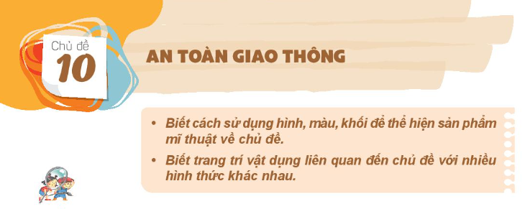

Slide 3
Định hướng nội dung:
– Có những hành vi tham gia giao thông nào trong các bức ảnh sau? – Em thường tham gia giao thông bằng phương tiện gì? Em đã làm gì để tham gia giao thông an toàn?

Slide 4
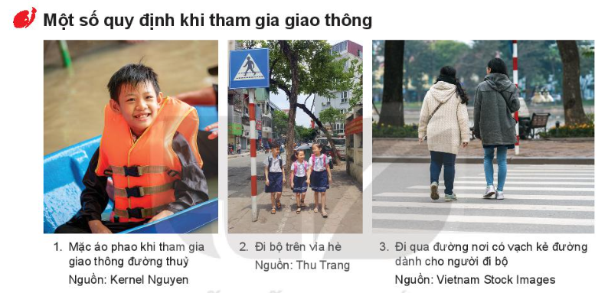

Slide 5
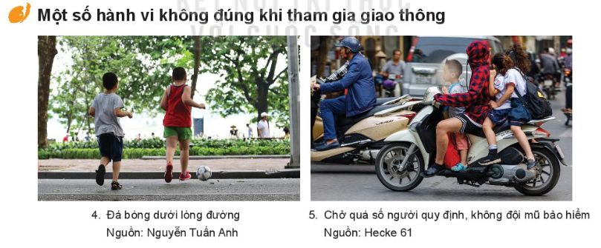

Slide 6
Định hướng nội dung:
– Bạn đã dùng những hình ảnh nào để thể hiện sản phẩm mĩ thuật? Hình ảnh chính bạn sử dụng là hình ảnh nào? Hình ảnh phụ bạn sử dụng là hình ảnh nào? – Bạn đã sử dụng những chất liệu gì để tạo nên sản phẩm mĩ thuật?
– Em sẽ chọn hình ảnh nào để thể hiện sản phẩm mĩ thuật về chủ đề An toàn giao thông?

Slide 7
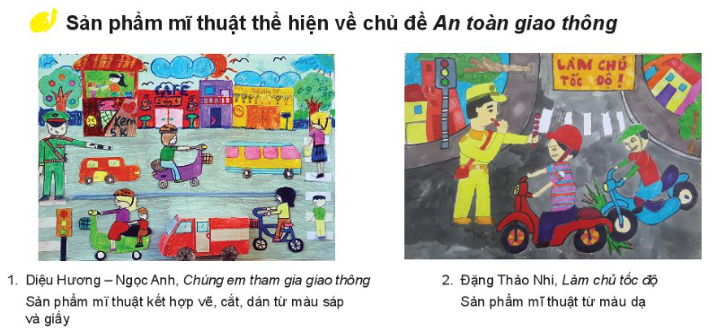

Slide 8
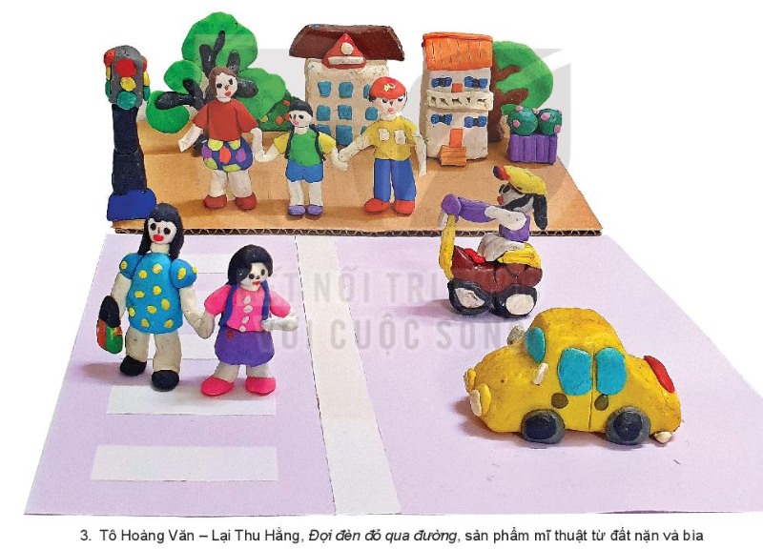

Slide 9
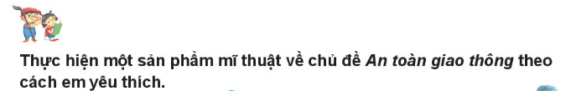
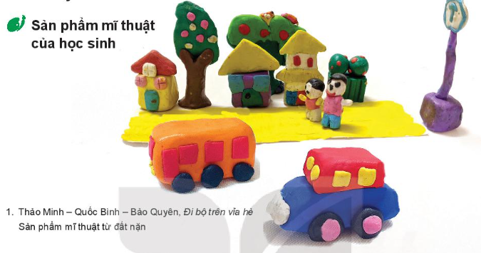

Slide 10
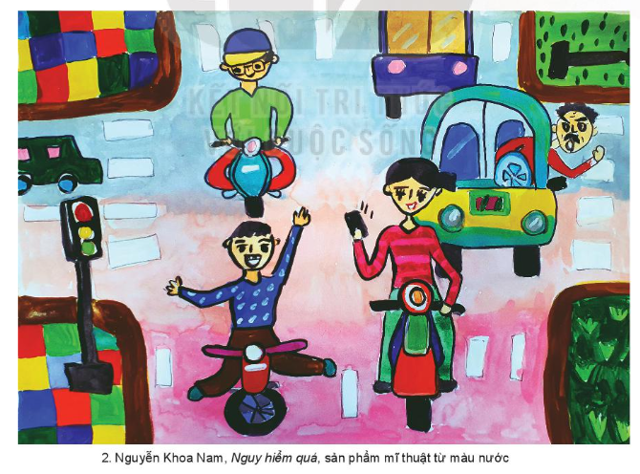

Slide 11
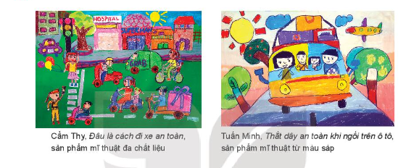

Slide 12
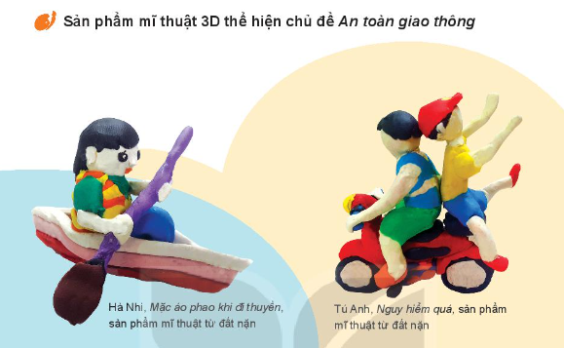

Slide 13
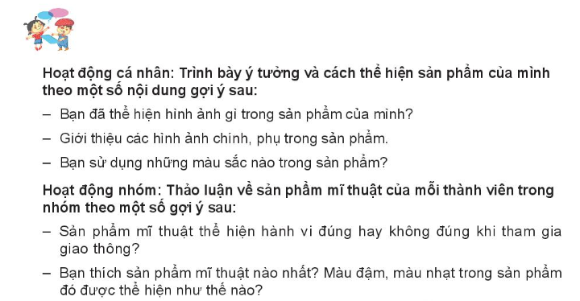

Slide 14
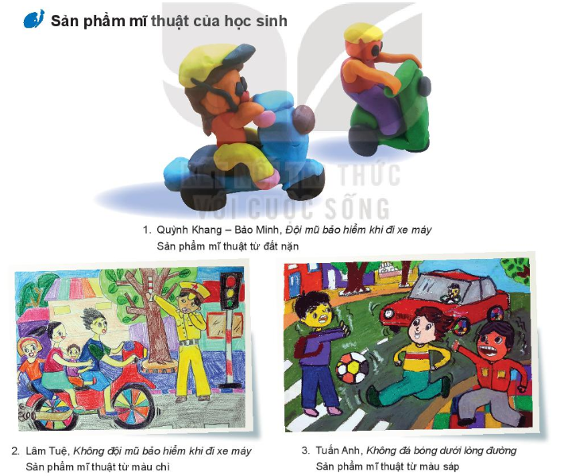

Slide 15
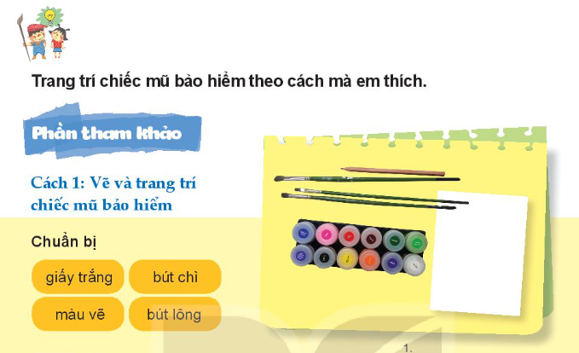

Slide 16

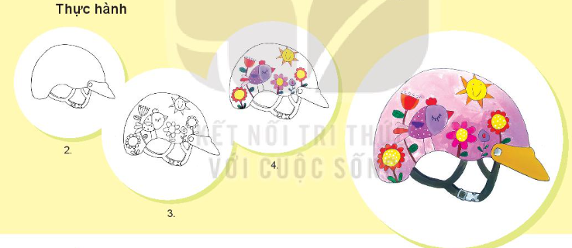

Slide 17
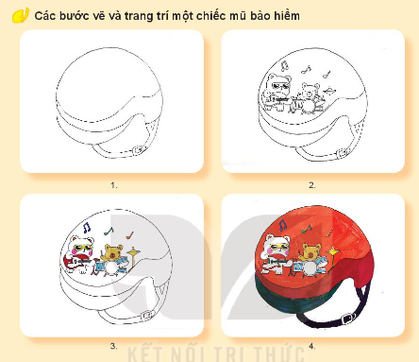

Slide 18
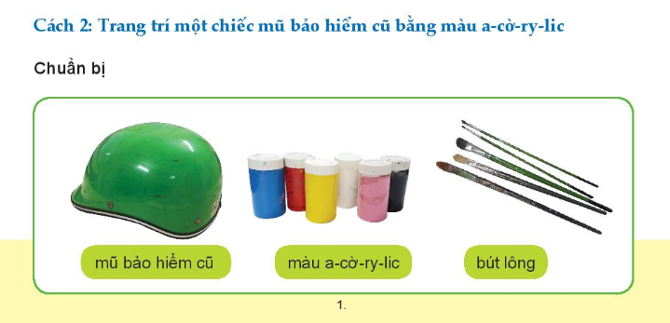

Slide 19
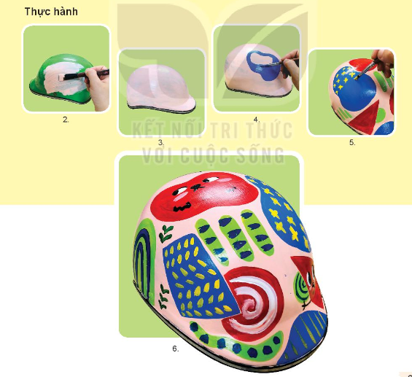

Slide 20
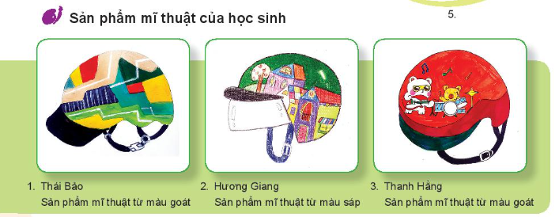

Slide 21
